Slide 1


Slide 2





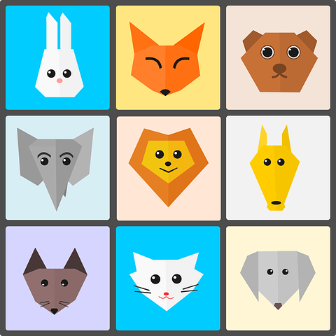
Eins
Zwei
Drei
Vier
Fünf
Sechs

Slide 4

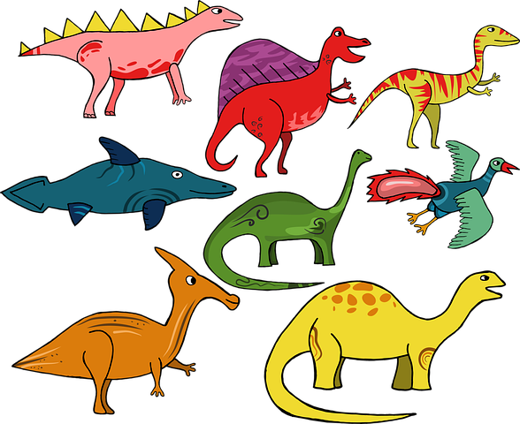


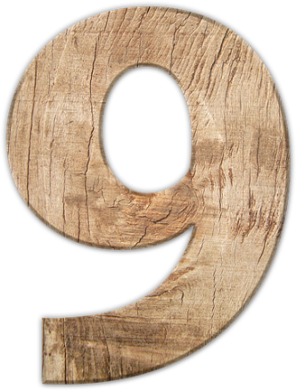

Sieben
Acht
Zehn
Zehn
Neun
Acht

Slide 6




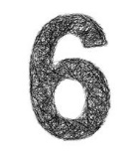

Eins
Zwei
Drei
Пять [pyat]
Vier
Fünf
Sechs

Slide 8





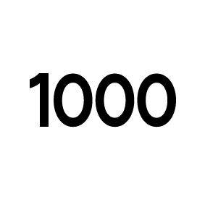
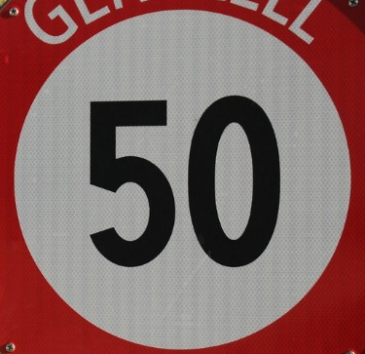

Sieben
Neun
Null
Tausend
Hundert
Fünfzig

